Slide 1
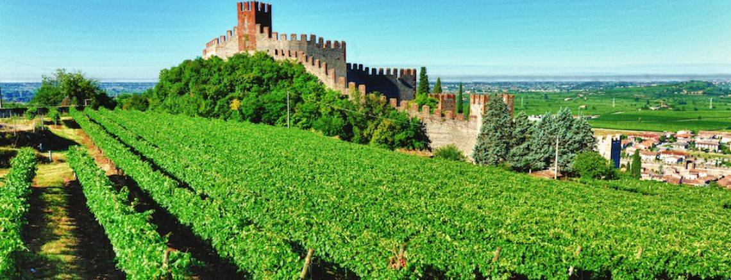
Viner från Veneto
26 april 2019 Trolle Lindgren
Notes:
Beamin kuvittaminen:
Beam:in vasen kolmioala (input) voidaan muokata esityksen luonteeseen sopivaksi. Kolmio-alassa voidaan käyttää Branding Zonen määrittelemät ehdot täyttävää kuvaa. Käytettävän kuvan tulee olla .jpg tai .png -tiedostopäätteinen ja täysikokoinen ettei se vääristy (1:1).
Kolmioalan täytteen tulee olla jokin näistä kolmesta sallitusta (BrandingZonen määrittelemänä): viivoitus, mustavalkovalokuva tai piirros. Värikuvia ei saa käyttää kolmio-alassa kuvituksena.
Jos haluat tehdä esityksesi loppuun kuvallisen Kiitos -sivun, kopioi otsikkodia ja liitä se perusasettelumallien loppuun viimeiseksi. Mikäli esityksessä käytetään kuvallista Beam:ia otsikkodiassa, myös viimeisen dian Beam:in tulee olla kuvallinen. Viimeisen dian kuvan tulee olla joko sama kuin otsikkodiassa tai sen kanssa moitteettomasti yhteensopiva.
Beam:in kolmioalan muokkaaminen:
Valitse PowerPointin yläpalkin View-menuvalikosta Master > Slide Master.
Valitse input-kolmio ja poista nykyinen kuvio (harmaa rasteri) (delete)
Poistetun kolmion alla on valkoinen objekti (autoshape), johon kuvan voi sijoittaa
Valitse rasterin takana oleva valkoinen kolmioala aktiiviseksi hiiren oikealla ja valitse Format AutoShape.
Colors and Lines -välilehdeltä Fill -kohdasta avaa Color -valikko ja valitse Fill Effects.
Picture -välilehdeltä valitse Select Picture. Hae haluamasi kuvitus työasemastasi. Merkitse haluamasi kuva aktiiviseksi ja merkitse Lock picture aspect ratio -valituksi. Hyväksy valintasi OK -painikkeella.
Kuvaa voidaan tarkastella esikatselussa, jos olet tyytyväinen, hyväksy asetukset OK -painikkeella.
Poistuaksesi Master View -tilasta, valitse yläpalkin menuvalikosta View > Normal.
Valitsemasi kuvituksen tulisi nyt näkyä lopullisessa asussaan esityksessäsi.

Slide 2
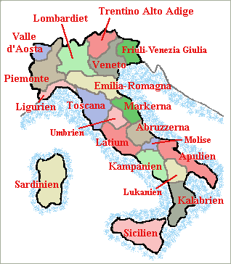
Italiens vinområden

Slide 3
Historia (1/2)
Vinodlingar i Apulien redan 2000 f.Kr,
Fenicierna koloniserade bla Sicilien
Grekerna koloniserade Syditalien som döptes till Oenetria Vinlandet
Etruskerna (norra Italien) började odla vilda Vitis vinifera sorter som var förfäder till bla Sangiovese, Montepulciano, Lambrusco och Trebbiano
Romarriket utvecklade vinodlingen, Falernumvinet mycket känt
Under medeltiden i Klostren, vinet konsumerades främst lokalt.
Från ca 1000 tog handeln fart, vinexport , glasflaskor förekommer. Venedig dominerade handeln på Medelhavet
Notes:
Esityksen siirtäminen uudelle mallipohjalle:
Avaa uusi mallipohja käsiteltäväksesi File > New > On my computer.
Valitse yläpalkin menuvalikosta View > Normal.
Poista mallista (Delete) kaikki diat, joita ei haluta lopulliseen esitykseen mukaan.
Valitse yläpalkin menuvalikosta Insert > Slides from Files.
Valitse Browse -painike ja hae käsille PowerPoint -esityksesi, jolle haluat päivittää uuden ilmeen ja valitse Open.
Valitse mallin otsikkodia aktiiviseksi ensin
Poista mahdollinen valinta Keep source formatting -kentästä ikkunan alakulmasta (ei säilytetä alkuperäisen esityksesi ilmettä).
Valitse kaikki muut diat klikkaamalla aktiiviseksi "dianauhasta", paitsi otsikkodia.
Hyväksy valintasi Insert -painikkeella ja sulje ikkuna Close -painikkeella.
Tarkista, että jokaisessa diassa on käyttötarkoitustaan vastaava asettelumalli valittuna (otsikkodia, perusdia, väliotsikkodia jne).
Dian asettelumallin voit vaihtaa valitsemalla Format > Slide layout.
Valitse näytön oikeassa reunassa olevasta tehtäväruudusta sisältöön sopiva layout ja napsauta asettelumallin vieressä olevaa nuolta, valitse Aooly to selected slides. (Jos haluat palauttaa diaan asettelumallin asetukset, valitse Reapply Layout)
Vaihda suunnittelumalli (Slide Design) aktiiviseksi valittuihin dioihin valitsemalla yläpalkin menuvalikosta Format > Slide Design. Valitse oikean reunan valikon suunnittelumalleista sopivin.
Valitse Used in This Presentation -kohdan halutun suunnittelumallin nuolipainikkeen valikosta: Apply to Selected Slides.
Lopuksi tarkista sisällön kunnollinen siirtyminen mallipohjille huolellisesti.

Slide 4
Historia (2/2)
1709 Europas strängaste vinter odlingar förstördes, härdigare sorter planterades
1700-talet världens första vinlag (1716) Toscana
1800-1900talet höga skördeuttag bulkviner
1875 Italiens första vinhögskola i Veneto
Senare delen av 1800-talet vinlusen
1950-talet föddes Amarone
1963 vinlag kvaliteten stiger
1980-talet föddes Ripasso
2008 grundades Amarone families, krävde strängare regler för Amarone
Notes:
Esityksen siirtäminen uudelle mallipohjalle:
Avaa uusi mallipohja käsiteltäväksesi File > New > On my computer.
Valitse yläpalkin menuvalikosta View > Normal.
Poista mallista (Delete) kaikki diat, joita ei haluta lopulliseen esitykseen mukaan.
Valitse yläpalkin menuvalikosta Insert > Slides from Files.
Valitse Browse -painike ja hae käsille PowerPoint -esityksesi, jolle haluat päivittää uuden ilmeen ja valitse Open.
Valitse mallin otsikkodia aktiiviseksi ensin
Poista mahdollinen valinta Keep source formatting -kentästä ikkunan alakulmasta (ei säilytetä alkuperäisen esityksesi ilmettä).
Valitse kaikki muut diat klikkaamalla aktiiviseksi "dianauhasta", paitsi otsikkodia.
Hyväksy valintasi Insert -painikkeella ja sulje ikkuna Close -painikkeella.
Tarkista, että jokaisessa diassa on käyttötarkoitustaan vastaava asettelumalli valittuna (otsikkodia, perusdia, väliotsikkodia jne).
Dian asettelumallin voit vaihtaa valitsemalla Format > Slide layout.
Valitse näytön oikeassa reunassa olevasta tehtäväruudusta sisältöön sopiva layout ja napsauta asettelumallin vieressä olevaa nuolta, valitse Aooly to selected slides. (Jos haluat palauttaa diaan asettelumallin asetukset, valitse Reapply Layout)
Vaihda suunnittelumalli (Slide Design) aktiiviseksi valittuihin dioihin valitsemalla yläpalkin menuvalikosta Format > Slide Design. Valitse oikean reunan valikon suunnittelumalleista sopivin.
Valitse Used in This Presentation -kohdan halutun suunnittelumallin nuolipainikkeen valikosta: Apply to Selected Slides.
Lopuksi tarkista sisällön kunnollinen siirtyminen mallipohjille huolellisesti.

Slide 5
Allmänt
Italien tillsammans med Frankrike och Spanien världens största vinland
Störst 2016 med drygt 50 milj hl
53% vita
Vinlagstiftning 1963
DOCG (73 st 2014)
DOC (333 st 2017)
IGT (118 vindistrikt)
Vini/ Vini Varietale – Italienskt bordsvin
DOC/DOCG viner ca 20%
Notes:
Esityksen siirtäminen uudelle mallipohjalle:
Avaa uusi mallipohja käsiteltäväksesi File > New > On my computer.
Valitse yläpalkin menuvalikosta View > Normal.
Poista mallista (Delete) kaikki diat, joita ei haluta lopulliseen esitykseen mukaan.
Valitse yläpalkin menuvalikosta Insert > Slides from Files.
Valitse Browse -painike ja hae käsille PowerPoint -esityksesi, jolle haluat päivittää uuden ilmeen ja valitse Open.
Valitse mallin otsikkodia aktiiviseksi ensin
Poista mahdollinen valinta Keep source formatting -kentästä ikkunan alakulmasta (ei säilytetä alkuperäisen esityksesi ilmettä).
Valitse kaikki muut diat klikkaamalla aktiiviseksi "dianauhasta", paitsi otsikkodia.
Hyväksy valintasi Insert -painikkeella ja sulje ikkuna Close -painikkeella.
Tarkista, että jokaisessa diassa on käyttötarkoitustaan vastaava asettelumalli valittuna (otsikkodia, perusdia, väliotsikkodia jne).
Dian asettelumallin voit vaihtaa valitsemalla Format > Slide layout.
Valitse näytön oikeassa reunassa olevasta tehtäväruudusta sisältöön sopiva layout ja napsauta asettelumallin vieressä olevaa nuolta, valitse Aooly to selected slides. (Jos haluat palauttaa diaan asettelumallin asetukset, valitse Reapply Layout)
Vaihda suunnittelumalli (Slide Design) aktiiviseksi valittuihin dioihin valitsemalla yläpalkin menuvalikosta Format > Slide Design. Valitse oikean reunan valikon suunnittelumalleista sopivin.
Valitse Used in This Presentation -kohdan halutun suunnittelumallin nuolipainikkeen valikosta: Apply to Selected Slides.
Lopuksi tarkista sisällön kunnollinen siirtyminen mallipohjille huolellisesti.

Slide 6
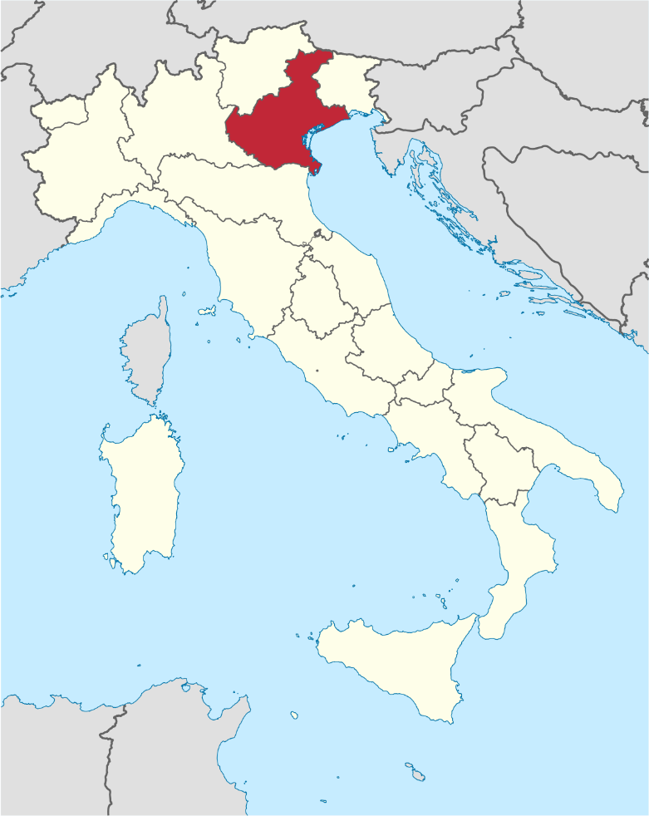
Vinproduktion i Veneto
Största vinområdet i Italien
78% vita viner
73% DOC, DOCG viner
Notes:
Esityksen siirtäminen uudelle mallipohjalle:
Avaa uusi mallipohja käsiteltäväksesi File > New > On my computer.
Valitse yläpalkin menuvalikosta View > Normal.
Poista mallista (Delete) kaikki diat, joita ei haluta lopulliseen esitykseen mukaan.
Valitse yläpalkin menuvalikosta Insert > Slides from Files.
Valitse Browse -painike ja hae käsille PowerPoint -esityksesi, jolle haluat päivittää uuden ilmeen ja valitse Open.
Valitse mallin otsikkodia aktiiviseksi ensin
Poista mahdollinen valinta Keep source formatting -kentästä ikkunan alakulmasta (ei säilytetä alkuperäisen esityksesi ilmettä).
Valitse kaikki muut diat klikkaamalla aktiiviseksi "dianauhasta", paitsi otsikkodia.
Hyväksy valintasi Insert -painikkeella ja sulje ikkuna Close -painikkeella.
Tarkista, että jokaisessa diassa on käyttötarkoitustaan vastaava asettelumalli valittuna (otsikkodia, perusdia, väliotsikkodia jne).
Dian asettelumallin voit vaihtaa valitsemalla Format > Slide layout.
Valitse näytön oikeassa reunassa olevasta tehtäväruudusta sisältöön sopiva layout ja napsauta asettelumallin vieressä olevaa nuolta, valitse Aooly to selected slides. (Jos haluat palauttaa diaan asettelumallin asetukset, valitse Reapply Layout)
Vaihda suunnittelumalli (Slide Design) aktiiviseksi valittuihin dioihin valitsemalla yläpalkin menuvalikosta Format > Slide Design. Valitse oikean reunan valikon suunnittelumalleista sopivin.
Valitse Used in This Presentation -kohdan halutun suunnittelumallin nuolipainikkeen valikosta: Apply to Selected Slides.
Lopuksi tarkista sisällön kunnollinen siirtyminen mallipohjille huolellisesti.

Slide 7
Druvor (1/2)
I Italien odlas mer än 1000 druvsorter, de flesta lokala. I Veneto finns ca 40 allmänt odlade
Corvina – liten tjockskalig druva, som vid låg avkastning ger högklassiga viner. Huvuddruvan i Valpolicella
Rondinella – högavkastande druva, inte samma elegans som Corvina men lämpar sig för torkning (appassimento)
Molinara – hög syr men inte högkvalitativ. Minskar i odlingsarealerna
Oseleta – nästa bortglömd högklassig tanninrik druva som är på kommande

Slide 8
Druvor (2/2)
Trebbiano di Lugana – odlas söder om Garda-sjön, ger intressanta viner (eventuellt Verdicciovariant)
Garganega – Soaves viktigaste druva, ger mandel-, citrus-, plommondoftande viner. Tunna viner vid hög avkastning

Slide 9
Vintyper/metoder
Appassimentometoden – framställa vin av druvor som torkat
Amarone – mest kända vinet, torkas i minst 40 dagar (Masi 100 dagar). Vikten minskar ca 50%. Hög sockerhalt (240-270g/l). Min 14% alkohol. Då jäsningen avslutas finns restsocker kvar i musten. Viner innehåller också restsocker. Enligt lag får restsockerhalten i ett vin med 16% alkohol vara högst 14g/l. Fatlagring 2-3 år, flasklagring 6-12 mån.
Recioto della Valpolicella – ”sött” amaronevin där jäsningen avbrutits.
Ripasso – uppfanns av Masi, Amarones lillebror. Till utjäst Valpolicella tillsätts sockerhaltig amaronemäsk (eller torkade druvor), vilket leder till en andra jäsning.

Slide 10
Zenato Lugana San Benedetto 2017 (008234)
Druvor: Trebbiano di Lugana
Alkohol 13 %
Socker 5,0 g/l
Syror 6,0 g/l
Torr, hög syra, citruskaraktär, aprikosig, inslag av gröna äpplen, svag pepprighet, lätt örtighet

Slide 11
Pieropan Soave 2017 (904357)
Druvor: Garganega 85%, Trebbiano di Soave
Alkohol 12,0 %
Socker 2 g/l
Syror 5,5 g/l
Torr, hög syra, citruskaraktär, äpplig, blommig

Slide 12
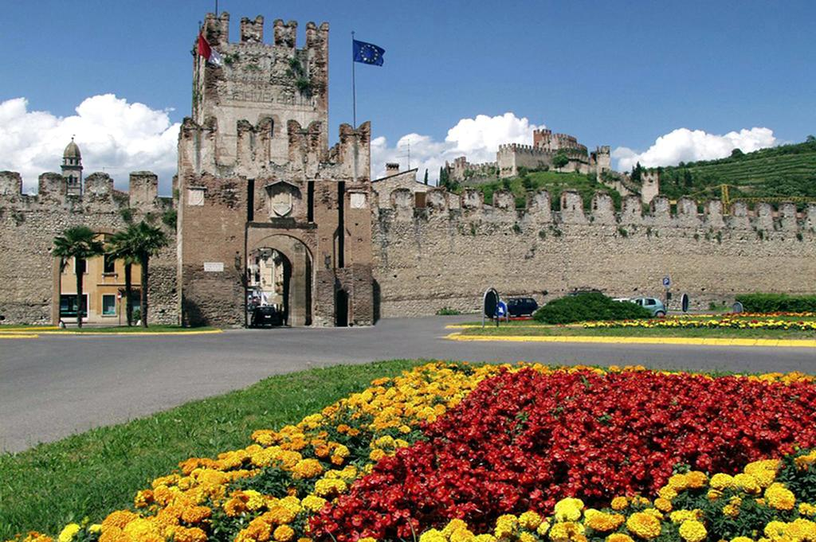

Slide 13
Tedeschi Capitel San Rocco Ripasso 2014 (443817)
Druvor: Corvina, Corvinone, Rondinella, Molinara, Rossignola, Oseleta, Negrara, Dindarella
Alkohol 14,5 %
Socker 3 g/l
Syror 6,5 g/l
Fyllig, höga tanniner, toner av körsbärssylt, boysenbärig, plommonkaraktär, lätt kryddighet, örtig

Slide 14
Tommasi Crearo 2015 (419467)
Druvor: Corvina Veronese, Oseleta ,Cabernet Franc
Alkohol 14,0 %
Socker 4 g/l
Syror 5,1 g/l
Fyllig, medelhöga tanniner, toner av mörka körsbär, vinbärssyltig, lätta lädertoner, svaga inslag av medicinalörter, ekig

Slide 15
Allegrini Palazzo Della Torre 2014 (946667)
Druvor: Corvina, Rondinella, Sangiovese
Alkohol 13,5 %
Socker 6,0 g/l
Syror 5,4 g/l
Fyllig, höga tanniner, bärig, kryddig, aromrik

Slide 16
Masi Costasera Amarone Classico 2013 (455887)
Druvor: Corvina, Rondinella, Molinara
Alkohol 15 %
Socker 7,0 g/l
Syror 5,6 g/l
Fyllig, höga tanniner, fikonkaraktär, plommonsyltig, toner av mörka körsbär, lätta russintoner, chokladig, svag timjanton, varm

Slide 17
TACK!

Slide 18
Kvällens viner
Zenato Lugana San Benedetto 2017 (008234), 14,99€
Pieropan Soave 2017 (904357), 16,99€
Tedeschi Capitel San Rocco Ripasso 2014 (443817), 16,99€
Tommasi Crearo 2015 (419467), 19,99€
Allegrini Palazzo Della Torre 2014 (946667), 24,99€
Masi Costasera Amarone Classico 2013 (455887), 39,99€

